Slide 1


Slide 2

Постановка задачи
Задача. Владелец данных хочет передать свои сведения третьему лицу для анализа. При этом он должен сохранить их приватность.
Личные сведения клиентов
Каротажные данные (результаты геологических исследований) нефтяных месторождений
Идея. Построить GAN, который сгенерирует синтетический датасет. Он сохранит ключевые особенности исходного датасета, но в нём не будет реальных сведений.
Проблема. А если найду? А вдруг GAN запомнит train set?

Slide 3

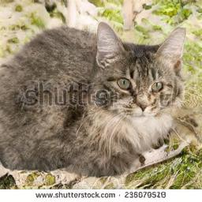
Актуальность проблемы
Нейросеть, генерирующая котов, выучила название хостинга. А вас – нет??
P.S. Этого кота нет на shutterstock.com, мы искали.
Здесь должен был быть Маркиз, но он слишком обеспокоен своей privacy
These cats do not exist. Do they??

Slide 4
План работы
Отбор датасетов
Обучение различных GAN (Silly GAN, DCGAN)
Проведение атак на нейронные сети:
White-box
Black-box with a leakage
Black-box without any leakages

Slide 5
Структура Silly GAN
Генератор
Dense (ELU)
Dropout
Conv2d (kernel_size=3, ELU)
Dropout
ConvTranspose2d
Dropout
Conv2d и Dropout повторяются
Дискриминатор
Conv2d (ELU, kernel_size=3)
Dropout
MaxPool2d(2)
Повтор Conv2d(ELU, kernel_size=3) и Dropout

Slide 6
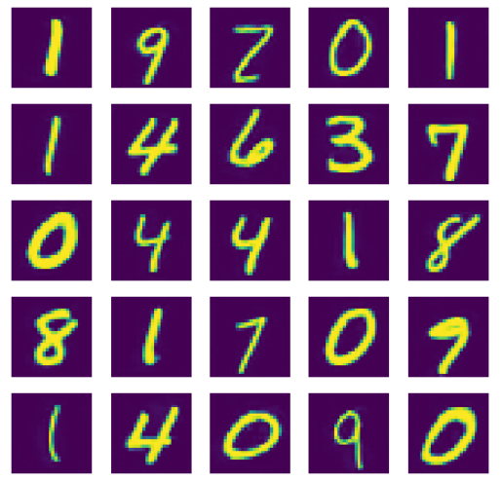




Обучение своей Silly GAN
Jensen-Shannon GAN со шумом в losses, регуляризацией градиента и техникой Dropout
Обучение происходило на сервере ШАД almaren
Сгенерированные цифры слева

Slide 7
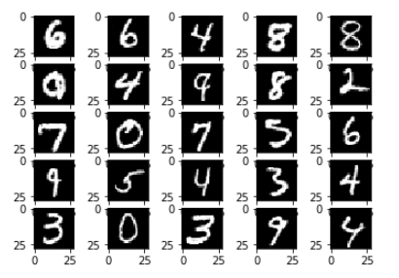
DCGAN for MNIST
Использовали предобученную модель (ссылка)
Jensen-Shannon без шумов, регуляризаций и Dropout

Slide 8
Атака на GAN. Общая идея
Запись
Дискриминатор
Была ли она в train set или нет?

Slide 9
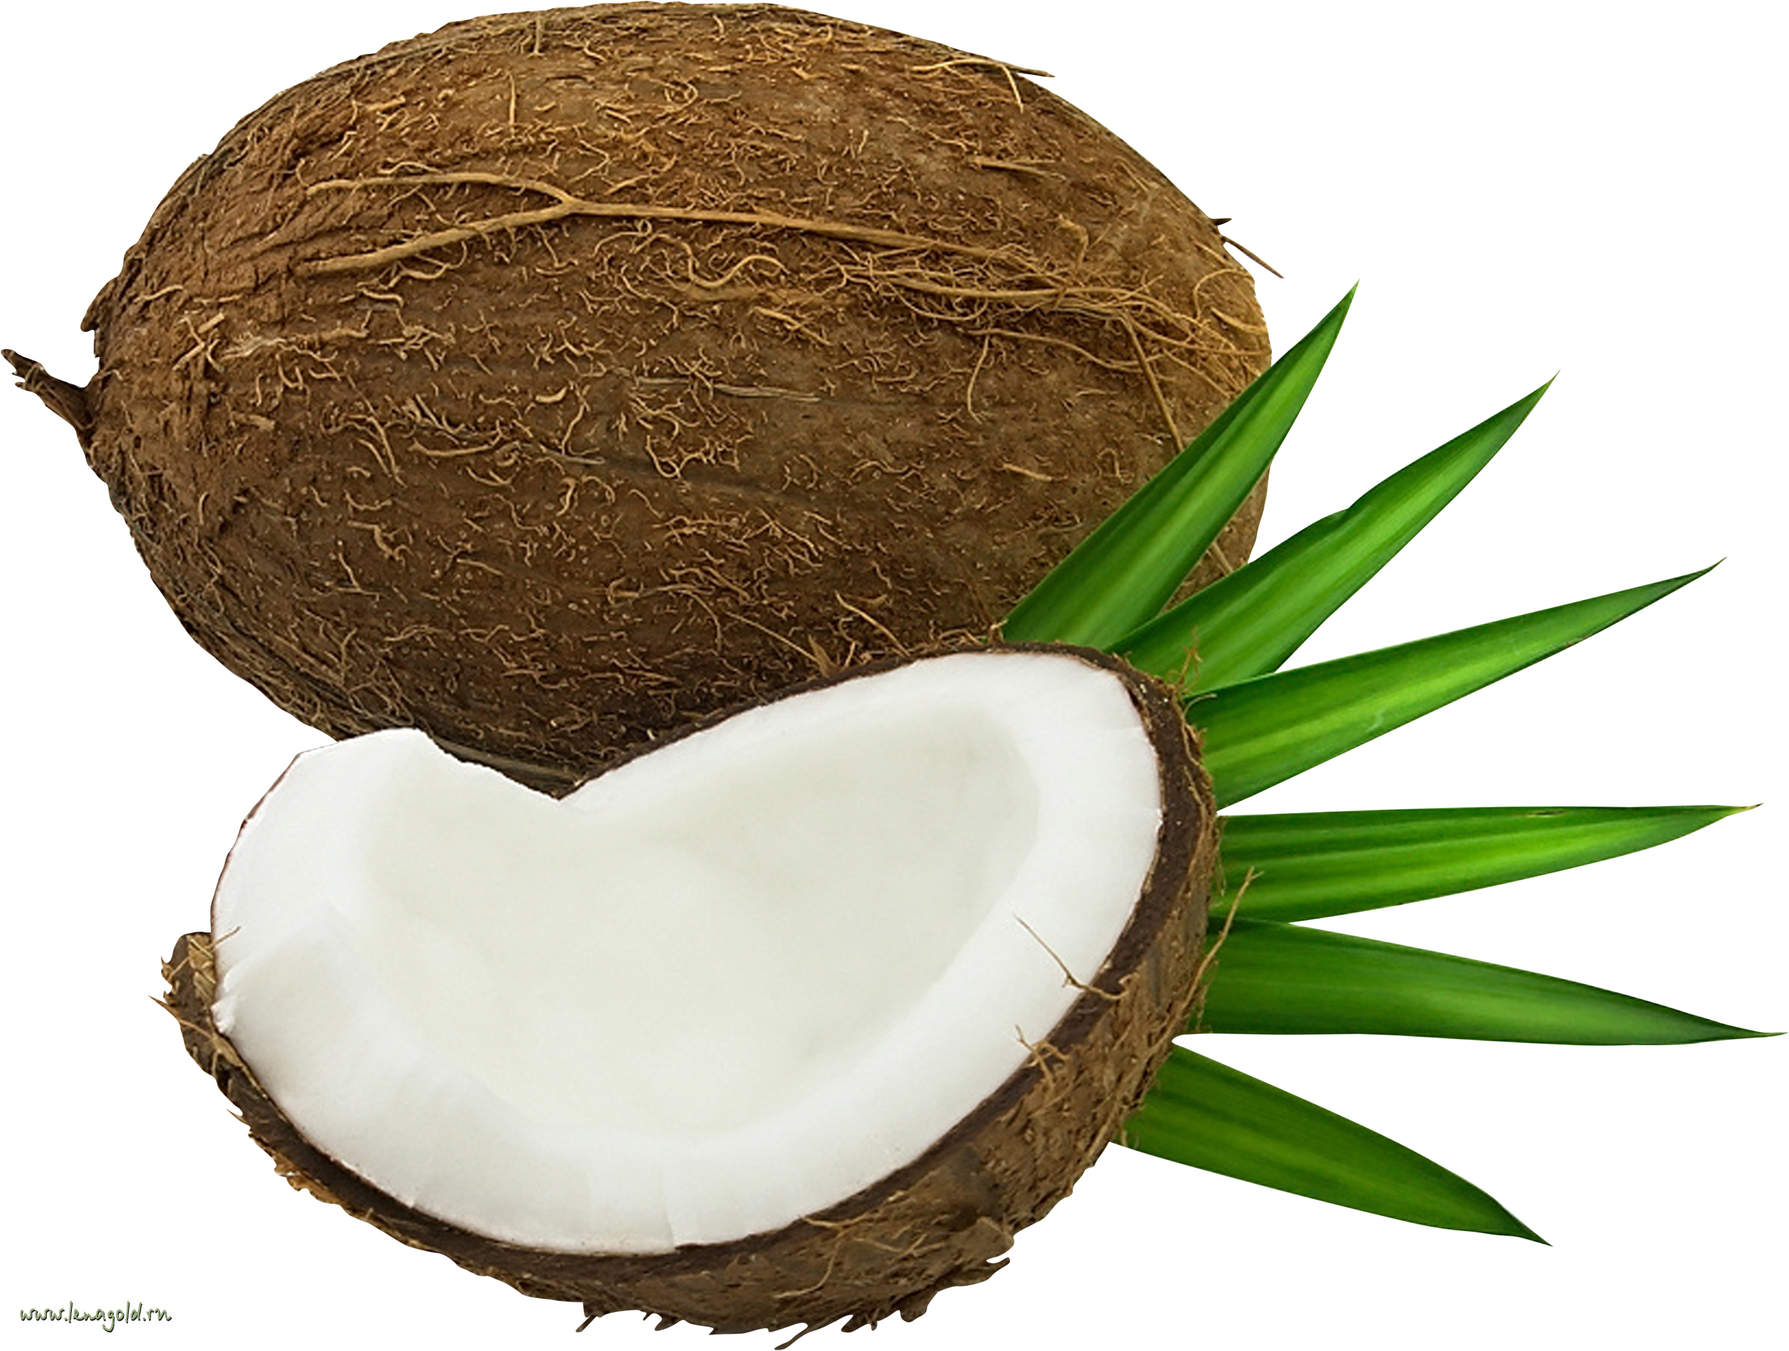
Атака на GAN. Общая идея
А дискриминаторы на деревьях растут???
Запись
Дискриминатор
Была ли она в train set или нет?

Slide 10
Атака на GAN. Разновидности
А дискриминаторы на деревьях растут???
ДА!
White-box attack
Нет, конечно, сам делай
Black-box attack (with or without leakages)

Slide 11
White-box attack
Задача. Пусть преступник украл дискриминатор, и он хочет узнать, является ли данный элемент частью train. Как это сделать?
Идея: переобученный дискриминатор сохраняет в себе train-set.
Метод. Дано множество записей X из n+k элементов, и предполагается, что n из них входит в train. Отберём те n записей, на которые отклик дискриминатора будет наибольший.
Результат. Испытание на идеально сбалансированной выборке.
DCGAN – работает (правильно в 94% случаев)
Silly GAN – не работает (точность как у простого угадывания)

Slide 12
Black-box attack with a 20% leakage
Задача. Произошла утечка части обучающей выборки. Злоумышленник имеет доступ к генератору. Он хочет по данной записи узнать, использовалась ли она в train.
Идея. Создать классификатор.
Метод. Обучить доморощенный дискриминатор, который будет отличать снимки из train set от сгенерированных.
Результат (accuracy).
DCGAN – 100%
Silly GAN – 63%

Slide 13
Black-box attack without any leakage
Задача. Злоумышленник имеет доступ к генератору. Он хочет по заданной записи узнать, была ли она в train для GAN.
Идея. Обучить доморощенный GAN.
Метод. Обучается GAN на синтетической выборке, как если бы это были настоящие данные.
Результат.
DCGAN -
57%, если атаковать при помощи Silly GAN
100% - с помощью DCGAN
Silly GAN – не тестировалась

Slide 14
Как противостоять атакам?
Борьба с переобучением
Dropout techniques
Зашумление loss
Регуляризация градиента
Борьба с «вымиранием градиента»
Имитирование атак во время обучения, перед выпуском в production

Slide 15
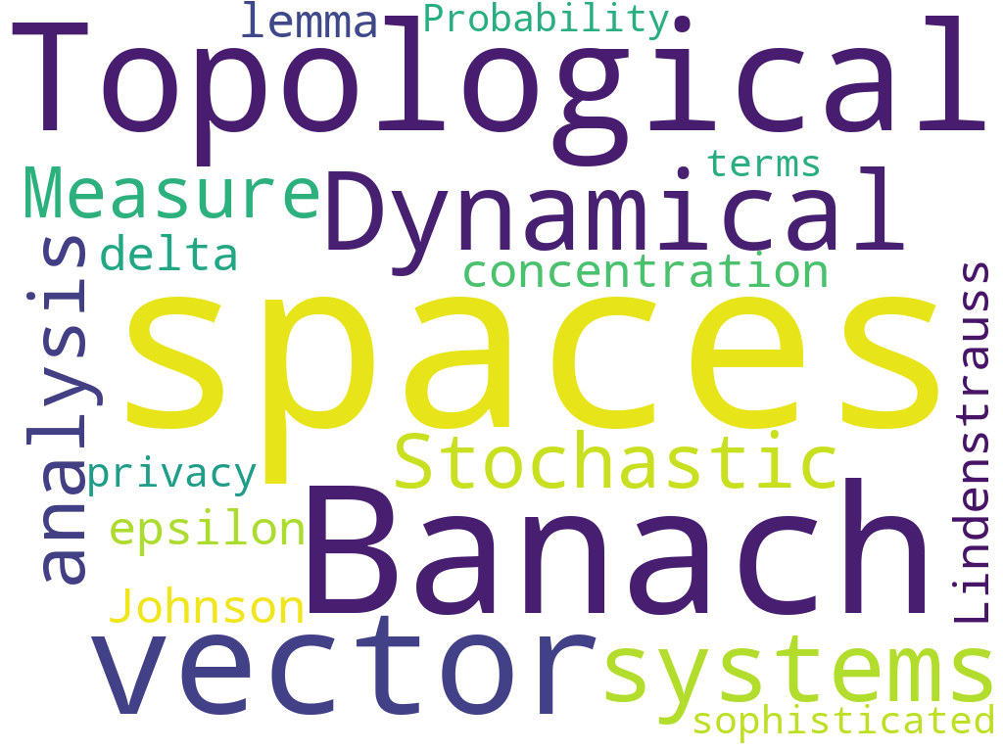
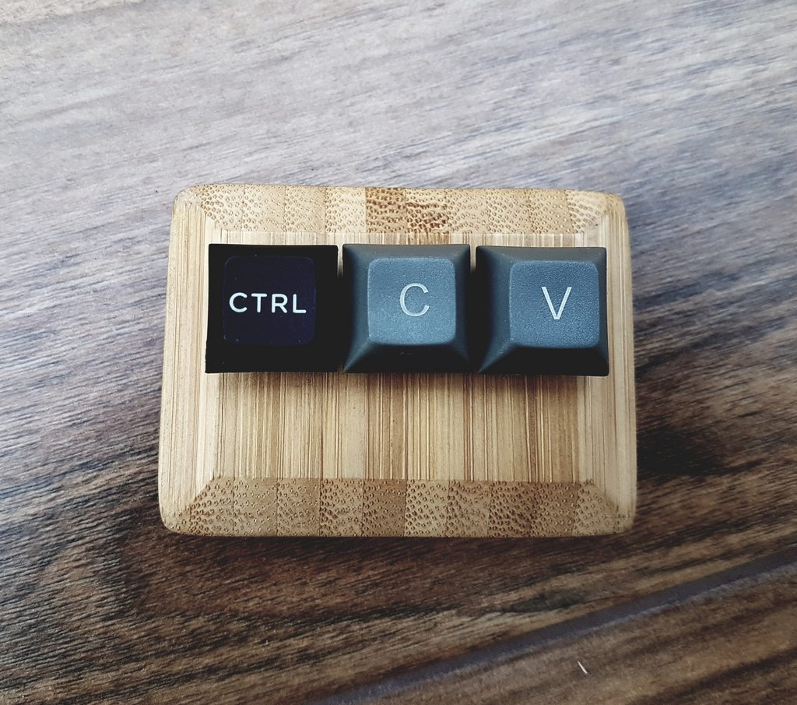
vs

Slide 16
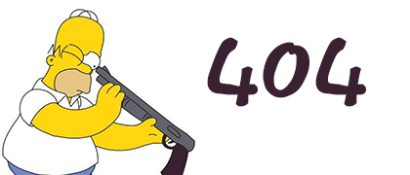
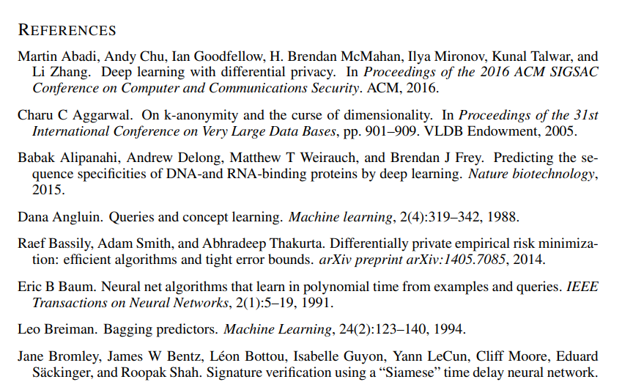

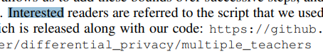
References?

Slide 17
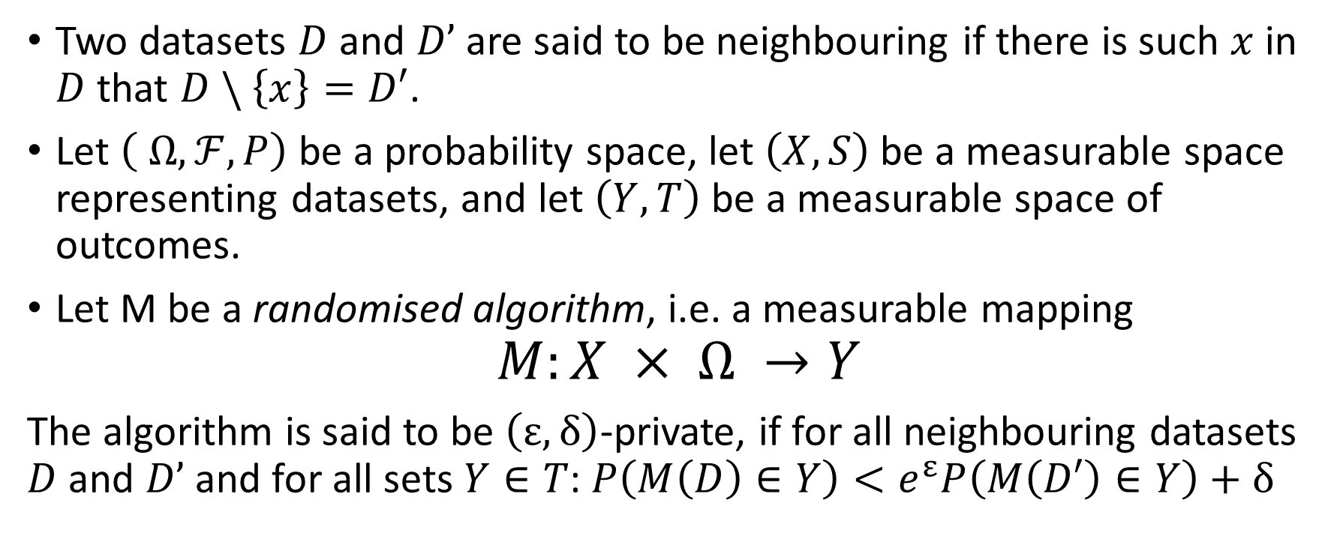
Differential privacy
Two datasets $D$ and $D’$are said to be neighbouring if there is such $x$ in $D$ that $D \backslash \left\{x\right\}=D′$.
Let $\left( Ω, ℱ, P\right)$ be a probability space, let $\left(X, S\right)$ be a measurable space representing datasets, and let $\left(Y, T\right)$ be a measurable space of outcomes.
Let M be a randomised algorithm, i.e. a measurable mapping
$$M:X × Ω →Y$$
The algorithm is said to be $\left(ε, δ\right)$-private, if for all neighbouring datasets $D$ and $D’$and for all sets $Y∈T$: $P\left(M\left(D\right)∈Y\right)<e^{ε}P\left(M\left(D′\right)∈Y\right)+δ$

Slide 18
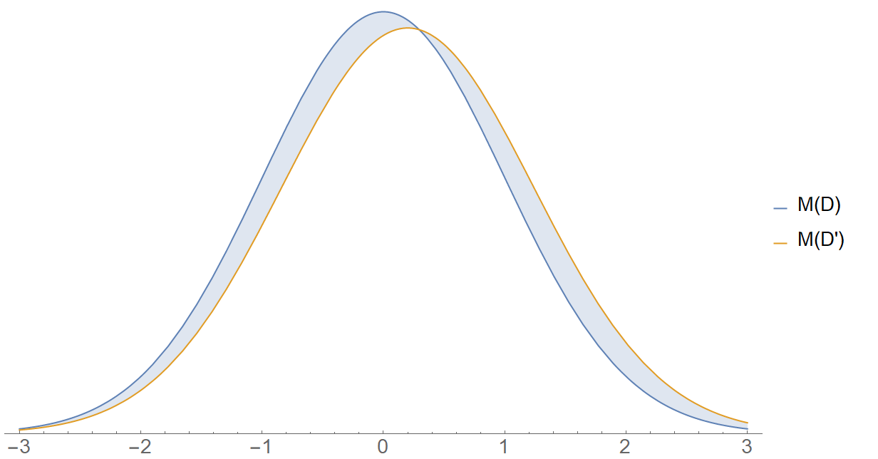
Differential privacy
Slight changes of the dataset do not cause significant difference in the distribution of the output
M: PDF of dataset

Slide 19
Как противостоять black-box?
Задача. Разработчик хочет избежать black-box атаки. Что делать?
Идея. Сымитировать её у себя.
Метод:
Обучить GAN
Удалить дискриминатор и обучить новый вместо имевшегося.
Доучить генератор с новым дискриминатором.
Повторить несколько раз (пяти хватит).
Результат. С натренированным генератором black-box attack не работает.

Slide 20

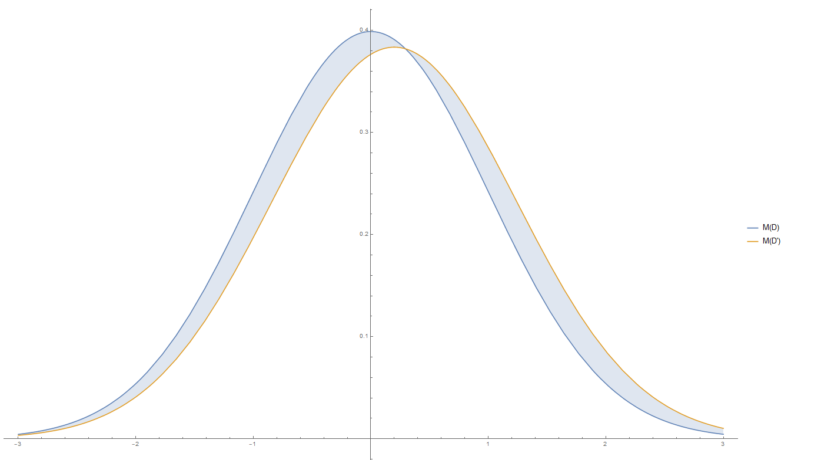
Differential privacy
Slight changes of the dataset do not cause changes in the distribution of the output

